Slide 1
День памяти и скорби
22 июня 1941 года началась Великая Отечественная война.

Slide 2
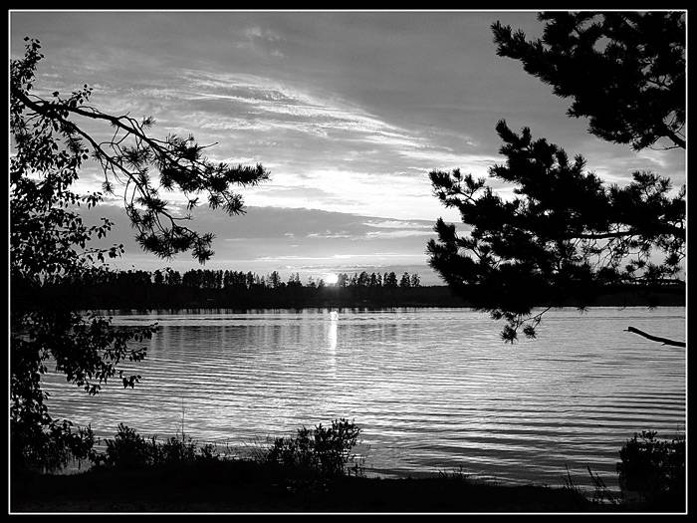
«Такою все дышало тишиной, что вся земля еще спала, казалось. Кто знал, что между миром и войной всего каких-то пять минут осталось!»

Slide 3
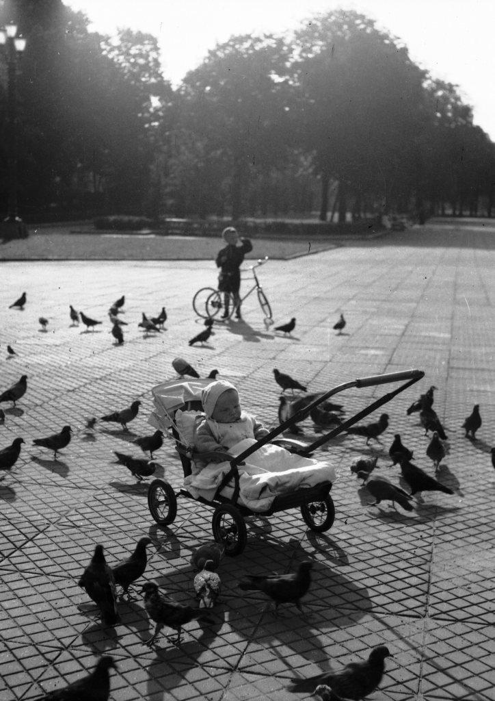
Ликует утро… И ясны, Прозрачны солнечные дали. Сегодня – первый день войны... Хоть мы о том ещё не знали.

Slide 4
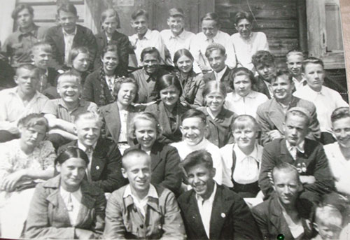
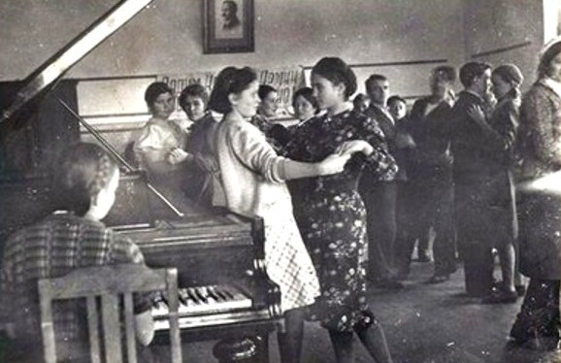
Июнь. Тогда ещё не знали мы, Со школьных вечеров шагая, Что завтра будет первый день войны А кончится она лишь в 45-м, в мае.

Slide 5
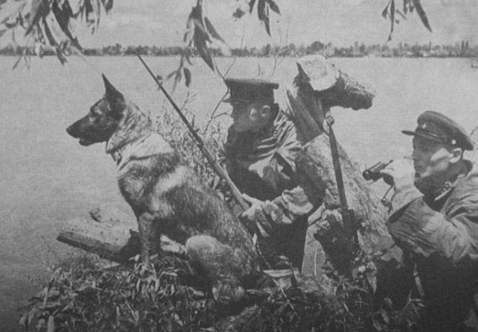
Наши пограничники утром 22 июня 1941 года. Именно они первыми встретили натиск гитлеровских войск.

Slide 6
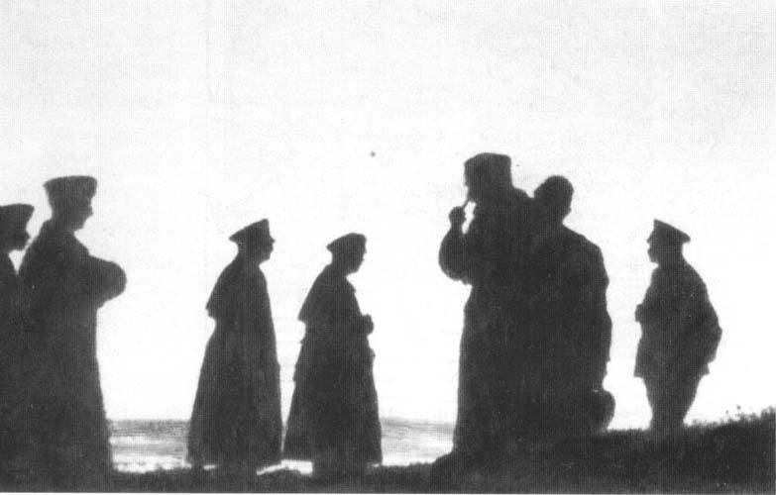
Немецкие генералы за 15 мин до нападения на СССР

Slide 7
Начало
Ранним утром 22 июня 1941 года после артиллерийской и авиационной подготовки немецкие войска перешли границу СССР.

Slide 8
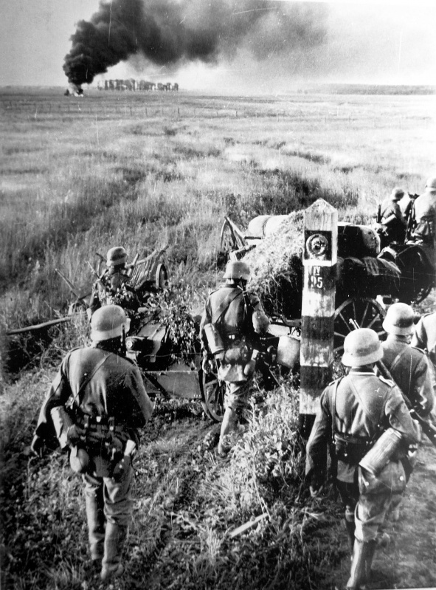
Немецкие солдаты пересекают государственную границу СССР

Slide 9
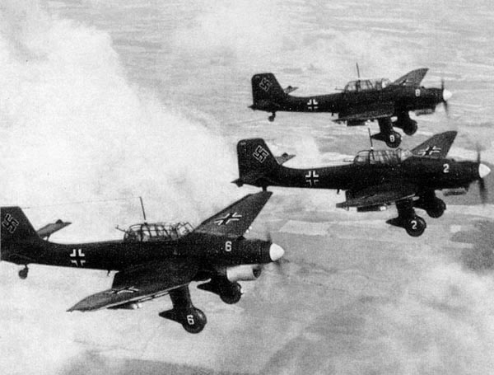
Налет немецкой авиации

Slide 10
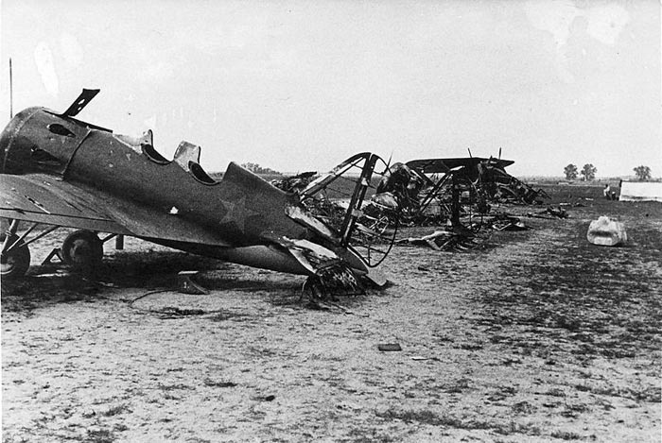
За первые 8 часов войны советская авиация потеряла 1200 самолётов, из них около 900 были потеряны на земле (бомбардировке подверглись 66 аэродромов).

Slide 11
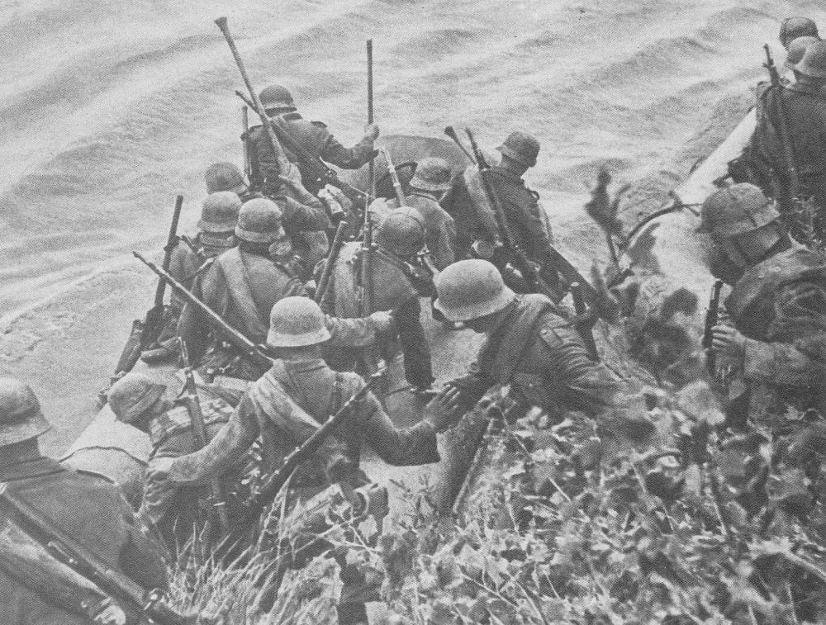
Немецко-фашистские войска переправляются через р.Буг

Slide 12
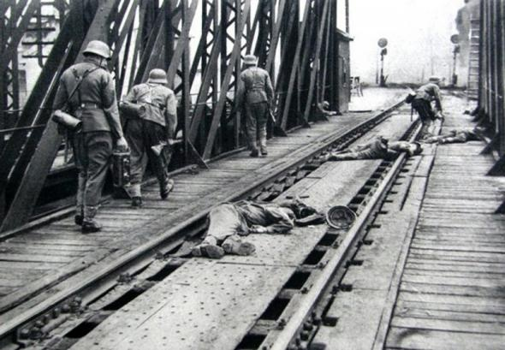
Первый день войны. На мосту в Перемышле

Slide 13
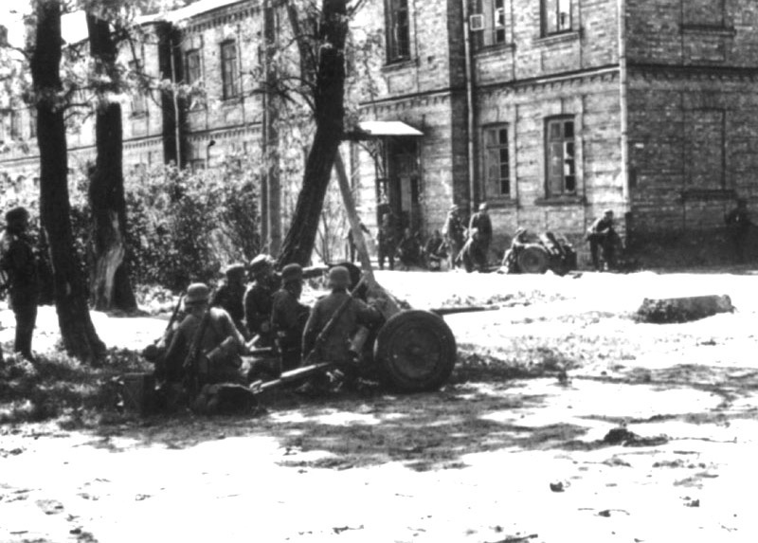
Бой немецких ударных частей в районе Бреста

Slide 14
Объявление войны
В 5:30 утра посол Германии в СССР В. Шуленбург явился к Народному комиссару иностранных дел СССР В. М. Молотову и сделал заявление, что советское правительство проводило подрывную политику в Германии и в оккупированных ею странах, проводило внешнюю политику, направленную против Германии, и «сосредоточило на германской границе все свои войска в полной боевой готовности».
«Ввиду нетерпимой далее угрозы, создавшейся для германской восточной границы вследствие массированной концентрации и подготовки всех вооруженных сил Красной Армии, Германское правительство считает себя вынужденным немедленно принять военные контрмеры».

Slide 15
Обращение Адольфа Гитлера к германскому народу в 7 часов утра 22 июня 1941
"Москва не только нарушила, но и постыдно предала положения нашего дружеского соглашения. И хотя до сего момента я был вынужден снова и снова хранить молчание под давлением обстоятельств, теперь пришёл момент, когда продолжать оставаться просто наблюдателем, было бы не только грехом, но и преступлением против германского народа – и даже преступлением против всей Европы. Сегодня 160 советских дивизий стоят на наших границах! В течение многих недель идёт постоянное нарушение этой границы от крайнего севера и до самой Румынии. Советские лётчики не считают нужным соблюдать воздушные границы; возможно, чтобы показать нам, что они уже чувствуют себя хозяевами этих территорий. В течение ночи с 17-ого на 18-ого июня 1941 года советские вооруженные отряды снова углубились на германскую территорию и возвратились обратно только после продолжительного боя.

Slide 16
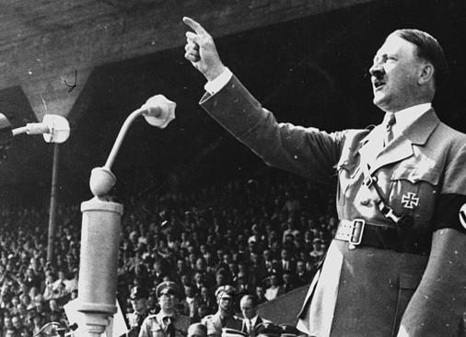

Slide 17
Это всё привело нас к часу, когда для нас необходимо предпринять шаги против этого заговора между еврейскими англо-саксонскими поджигателями войны и такими же еврейскими правителями большевистского центра в Москве.
Германский народ, – в настоящее время создаётся марш, который по своей протяжённости не имеет себе аналогов в истории. Германские дивизии под командованием покорителей Норвегии, в кооперации с героями финской свободы, с их маршалом, защищают свою землю. Формации германского восточного фронта простираются от Восточной Пруссии до Карпат.
Германские и румынские солдаты объединены под командованием главы румынского государства Антонеску от берегов Прута, вдоль Дуная и до Чёрного моря. Задача этого фронта, поэтому, не защита отдельной страны, а защита всей Европы и поэтому спасение всех.
Поэтому, я решил сегодня снова вручить судьбу и будущее Германии и германского народа в руки наших солдат. И да поможет нам Бог в этом сражении.

Slide 18
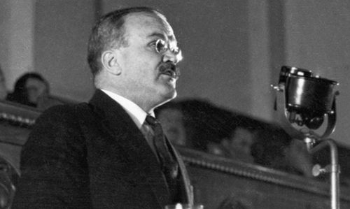
Утром 22 июня московское радио передавало обычные воскресные передачи и мирную музыку. О начале войны советские граждане узнали лишь в полдень, когда по радио выступил Вячеслав Молотов.

Slide 19
«Сегодня, в 4 часа утра, без предъявления каких-либо претензий к Советскому Союзу, без объявления войны, германские войска напали на нашу страну».
Эта война навязана нам не германским народом, не германскими рабочими, крестьянами и интеллигенцией, страдания которых мы хорошо понимаем, а кликой кровожадных фашистских правителей Германии. Правительство Советского Союза выражает непоколебимую уверенность в том, что наши доблестные армия и флот и смелые соколы Советской авиации с честью выполнят долг перед родиной, перед советским народом, и нанесут сокрушительный удар агрессору. Правительство призывает вас, граждане и гражданки Советского Союза, ещё теснее сплотить свои ряды вокруг нашей славной большевистской партии, вокруг нашего Советского правительства, вокруг нашего великого вождя тов. Сталина. Наше дело правое. Враг будет разбит.
Победа будет за нами.

Slide 20
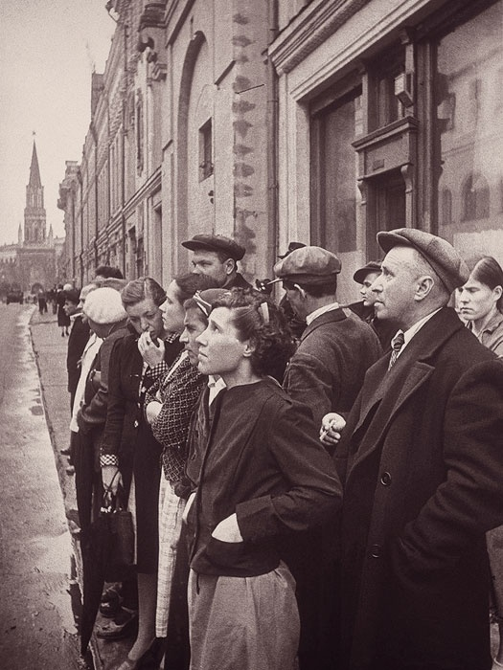
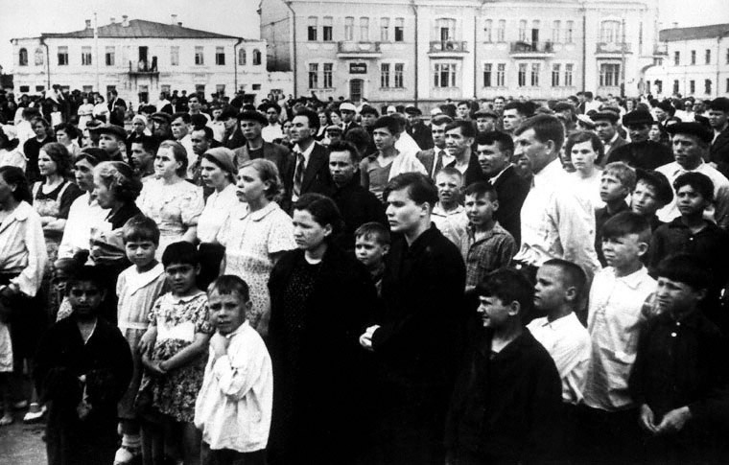
Советские люди слушают речь В.М.Молотова

Slide 21
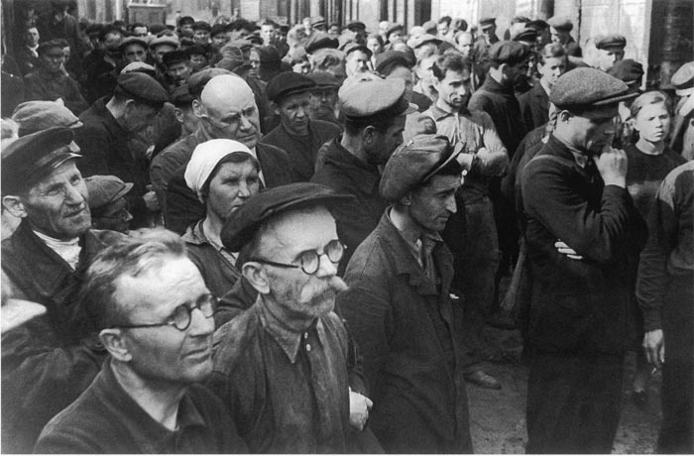
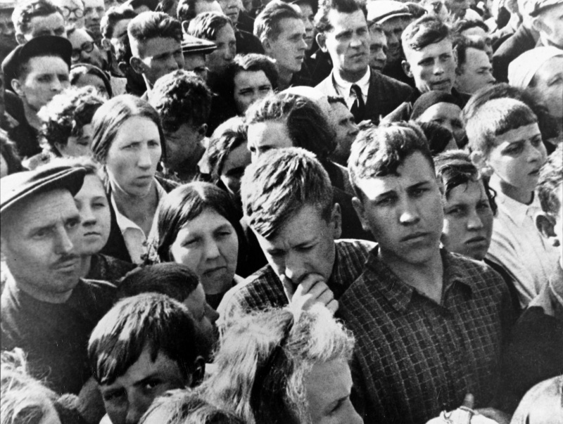

Slide 22
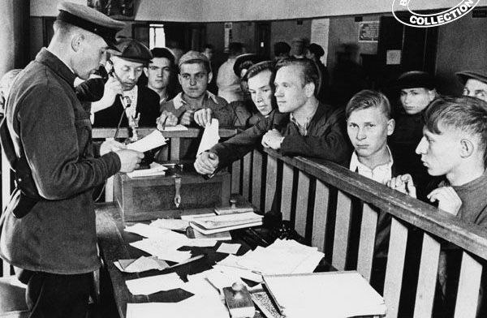
Первые добровольцы

Slide 23
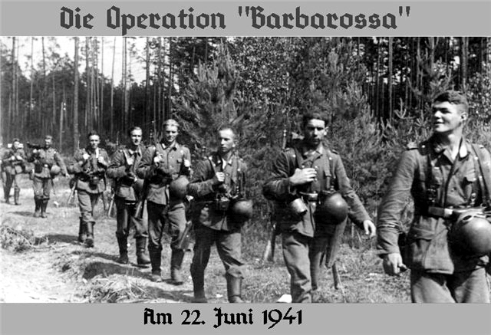
Захватчики

Slide 24
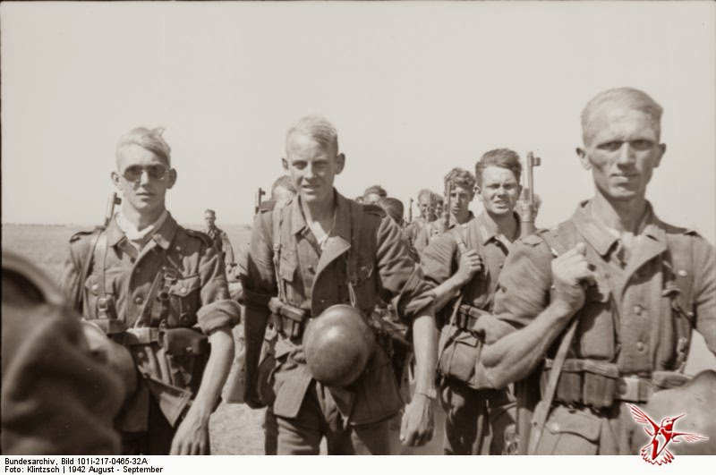

Slide 25
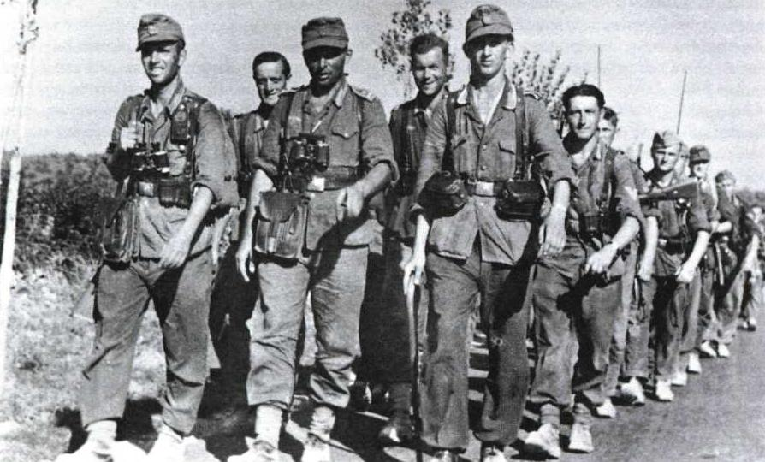

Slide 26
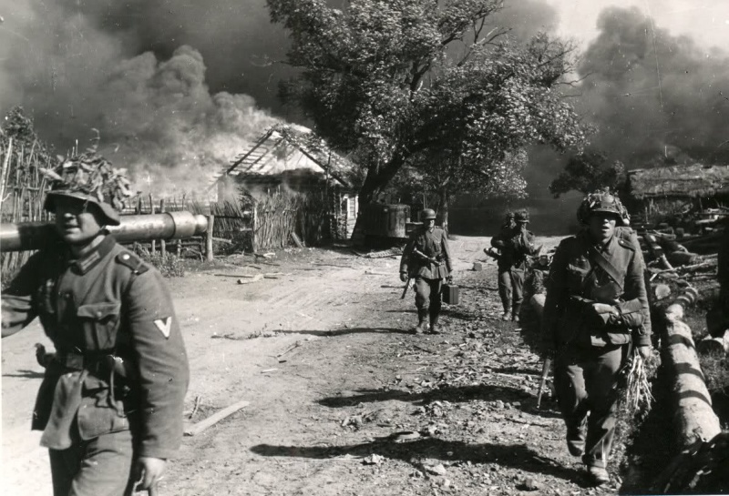
Первые шаги по нашей земле

Slide 27
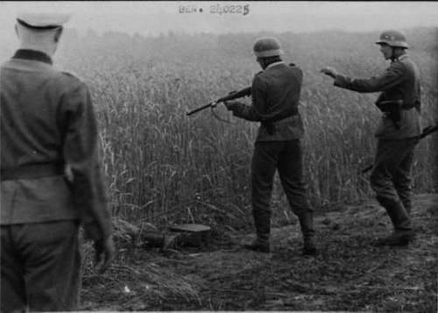
Первые «подвиги» захватчиков
Немецкие солдаты добивают раненого советского снайпера.

Slide 28
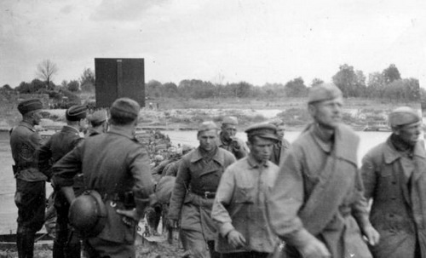
Первые советские военнопленные под наблюдением немецких солдат направляются на запад по мосту через реку Сан . Время съемки: 22.06.1941

Slide 29
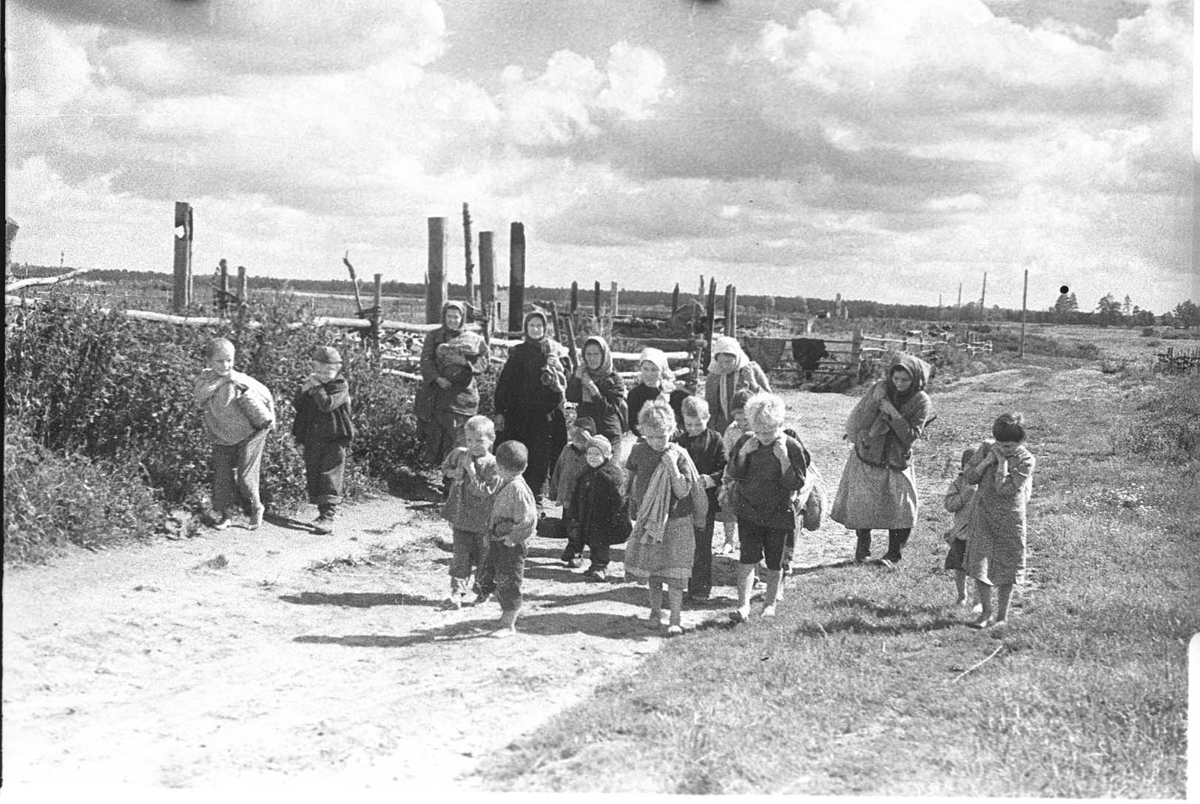
Первые беженцы.

Slide 30
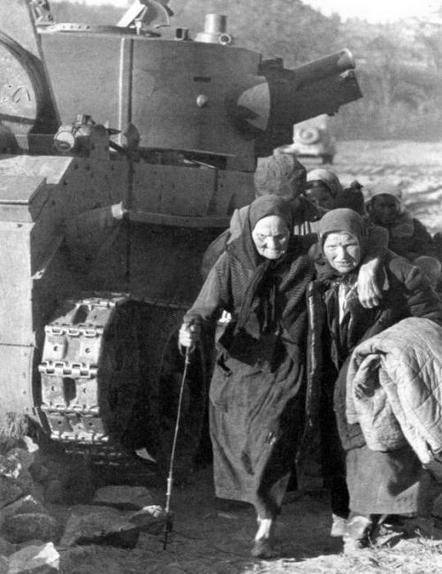
Первые беженцы.

Slide 31
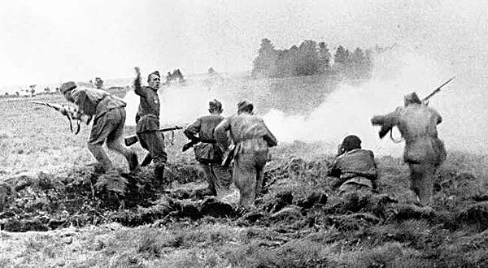
Первые бои с советскими солдатами

Slide 32
Из воспоминаний Губерта Коралла, ефрейтора санитарного подразделения 17-й танковой дивизии
"Они сражались до последнего, даже раненые и те не подпускали нас к себе. Один русский сержант, безоружный, со страшной раной в плече, бросился на наших с саперной лопаткой, но его тут же пристрелили. Безумие, самое настоящее безумие. Они дрались, как звери, - и погибали десятками".

Slide 33
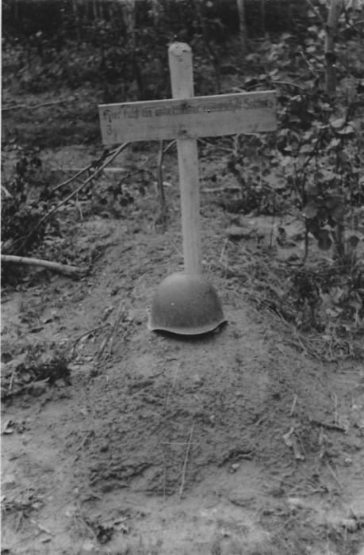
Надпись на табличке по-немецки гласит: «Здесь покоится неизвестный русский солдат».

Slide 34
Ганс Беккер:
«На Восточном фронте мне повстречались люди, которых можно назвать особой расой. Уже первая атака обернулась сражением не на жизнь, а на смерть».

Slide 35
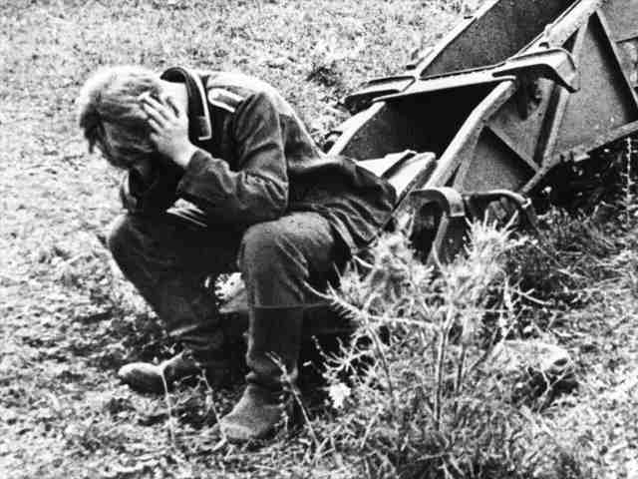
Осознание?

Slide 36
Артиллерист противотанкового орудия Иоганн Данцер вспоминает:
«В самый первый день, едва только мы пошли в атаку, как один из наших застрелился из своего же оружия. Зажав винтовку между колен, он вставил ствол в рот и надавил на спуск. Так для него окончилась война и все связанные с ней ужасы».

Slide 37
Вспоминает Эрих Менде, обер-лейтенант из 8-й силезской пехотной дивизии
«Мой командир был в два раза старше меня, и ему уже приходилось сражаться с русскими под Нарвой в 1917 году, когда он был в звании лейтенанта. «Здесь, на этих бескрайних просторах, мы найдем свою смерть, как Наполеон», - не скрывал он пессимизма... Менде, запомните этот час, он знаменует конец прежней Германии».
21.06.1941 год

Slide 38
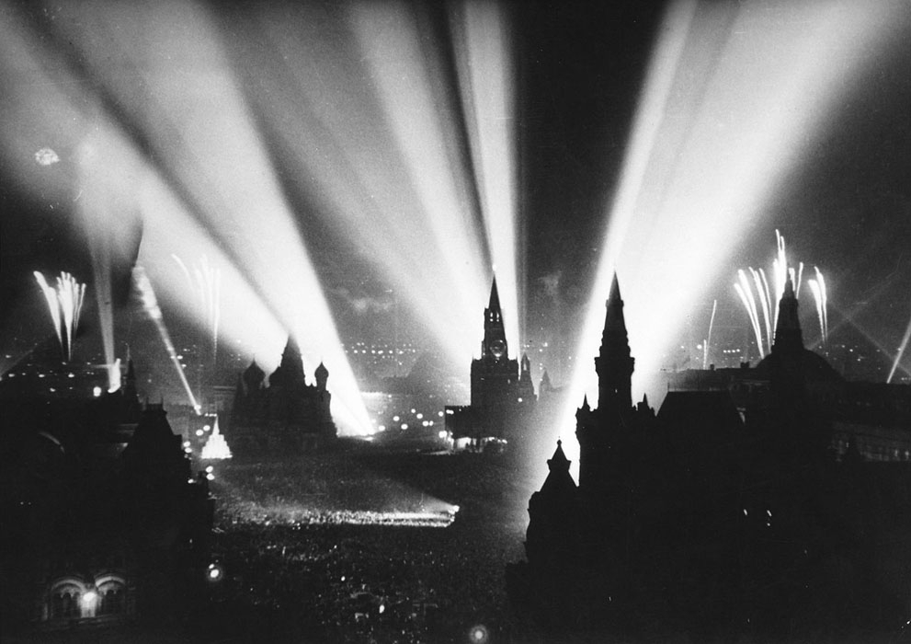
До салюта Победы осталось 1417 дней

